Slide 1
M
A
T
R
I
X
S
2
W
I
K
U
N
D
E
M8
Eigenschappen van de verschuiving
© André Snijers

Slide 2
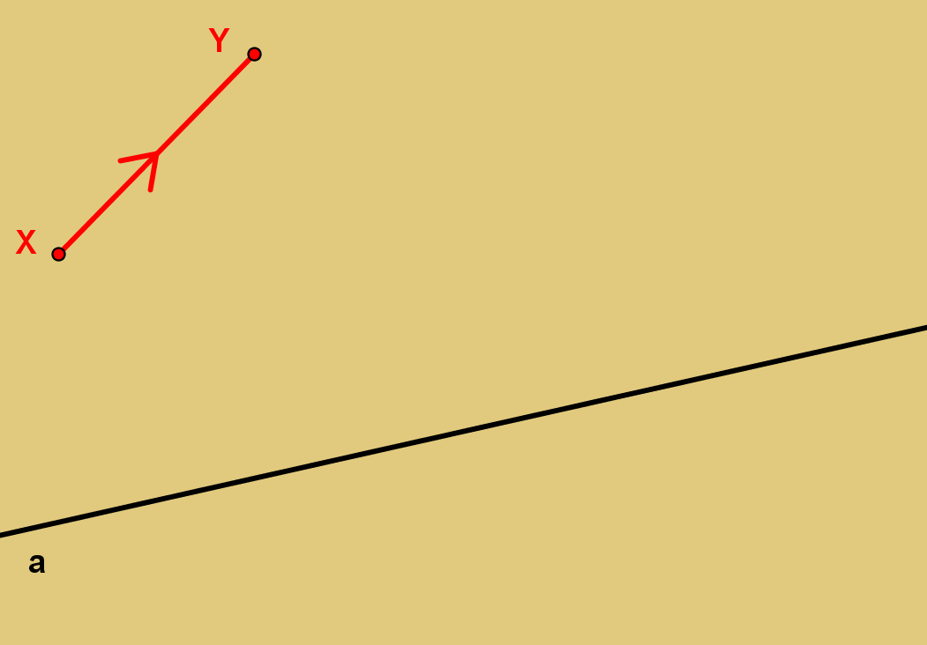
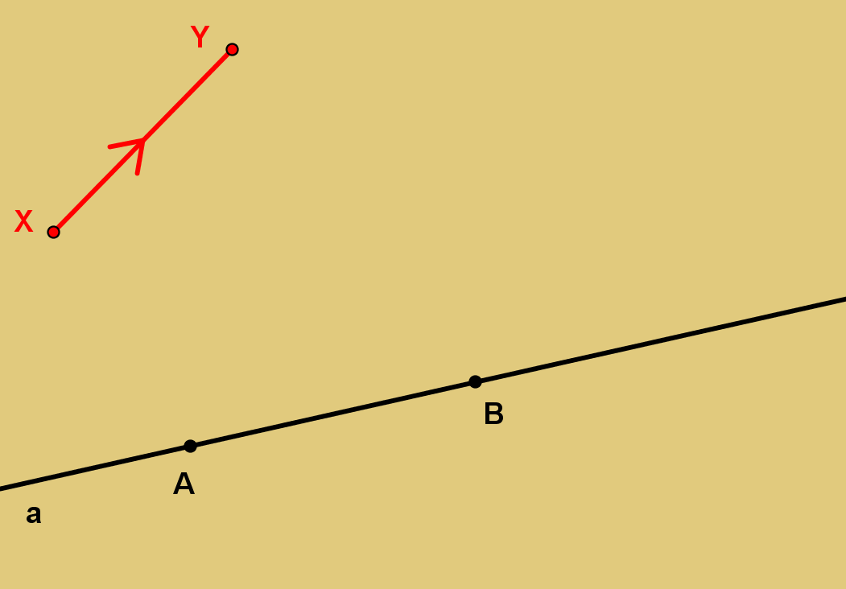
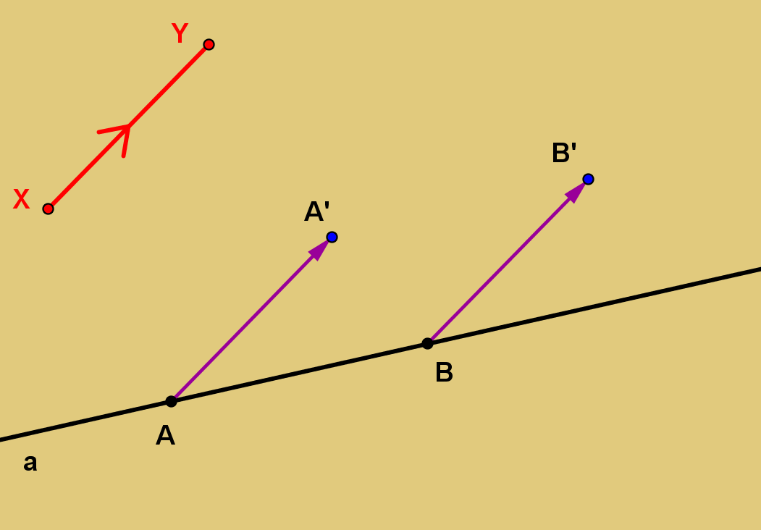
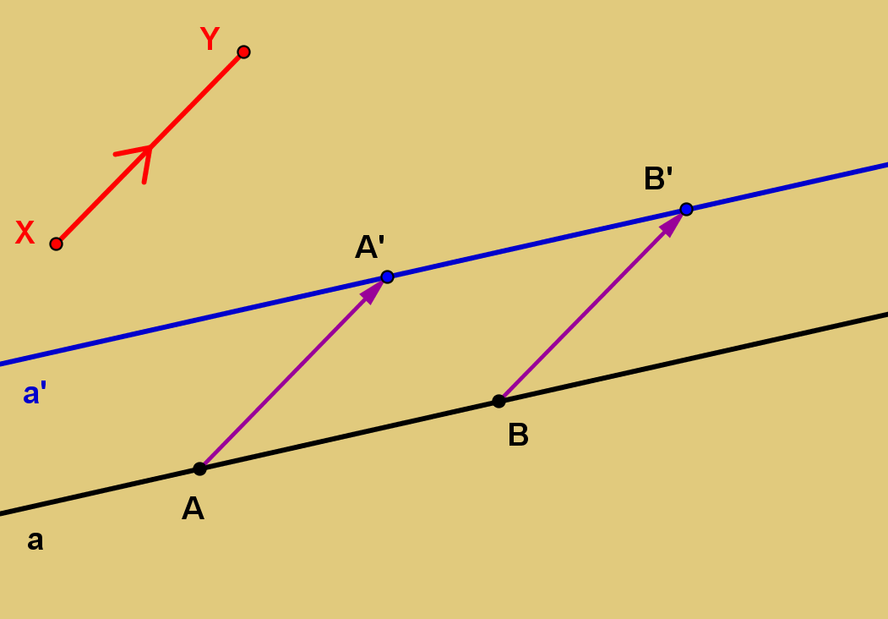
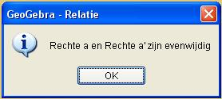
Eigenschappen van de verschuiving
M8
Beeld van een rechte door een verschuiving
Teken t_{XY} (a)
Besluit
Het schuifbeeld van een rechte is een (evenwijdige) rechte.

Slide 3
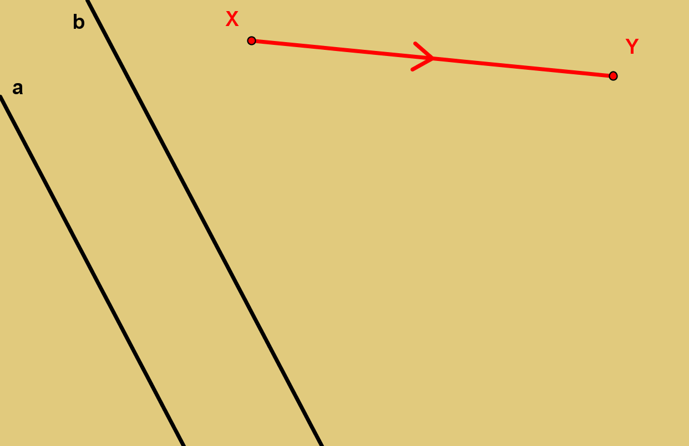
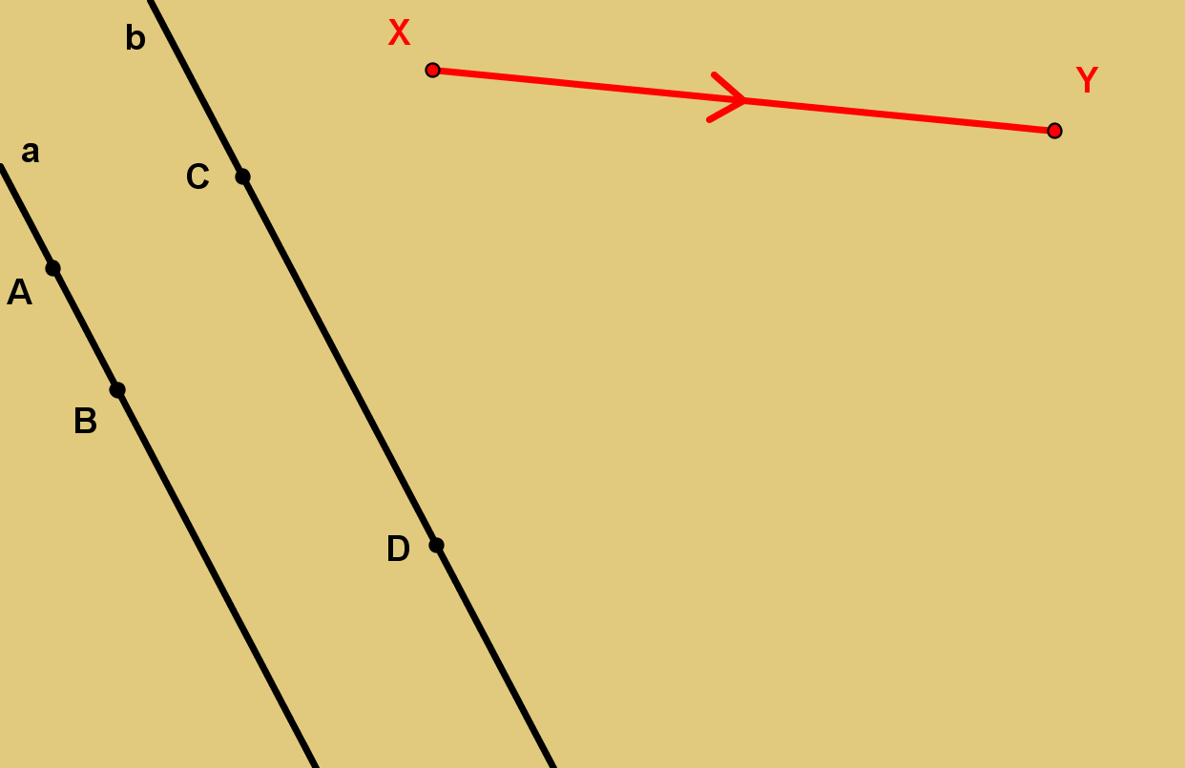
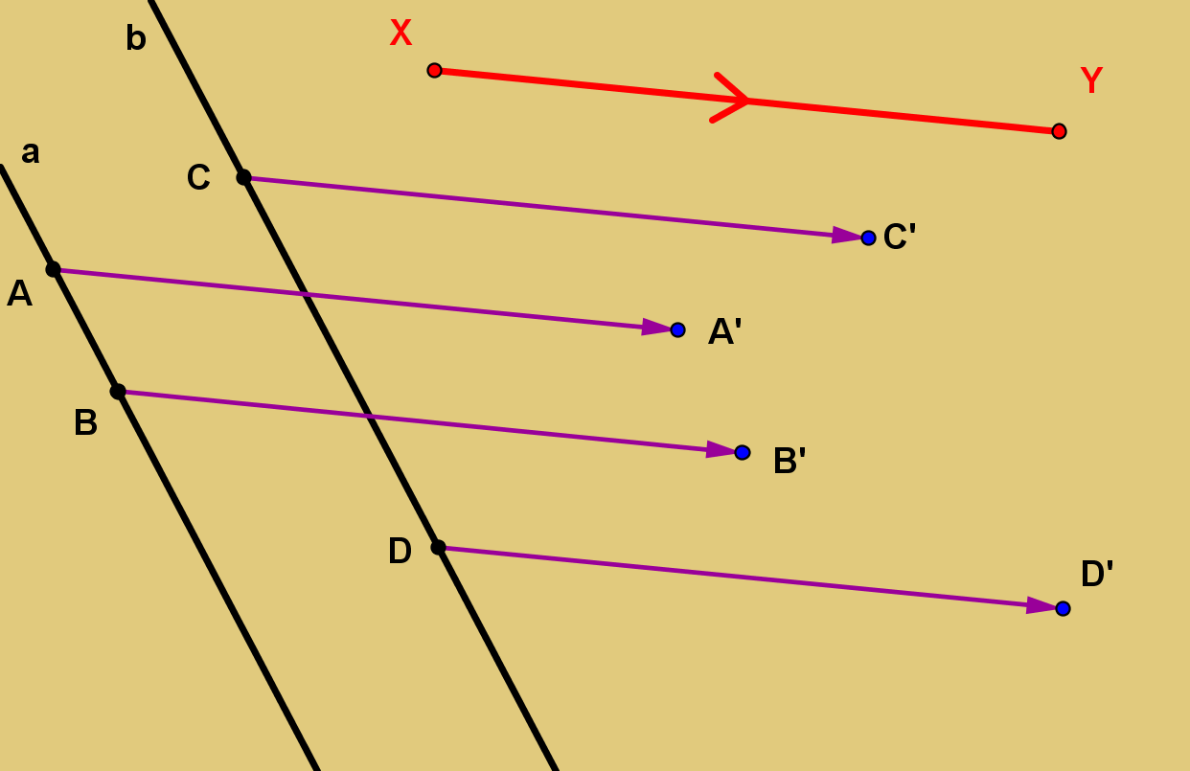
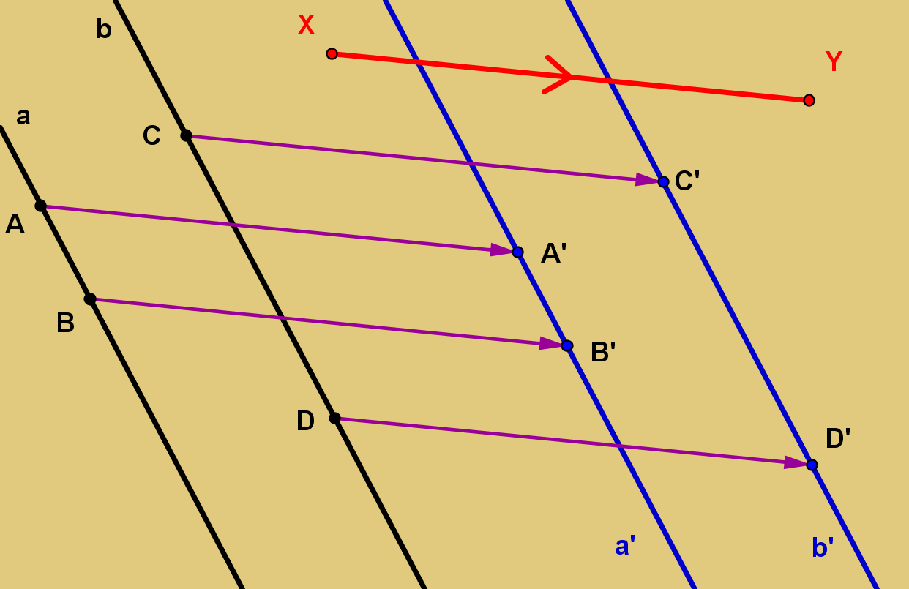
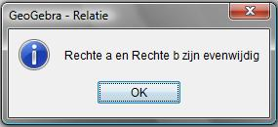
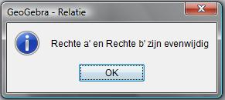
Eigenschappen van de verschuiving
M8
Beelden van evenwijdige rechten door een verschuiving
Teken t_{XY} (a) en t_{XY} (b)
Besluit
De verschuiving behoudt de evenwijdigheid van rechten.

Slide 4
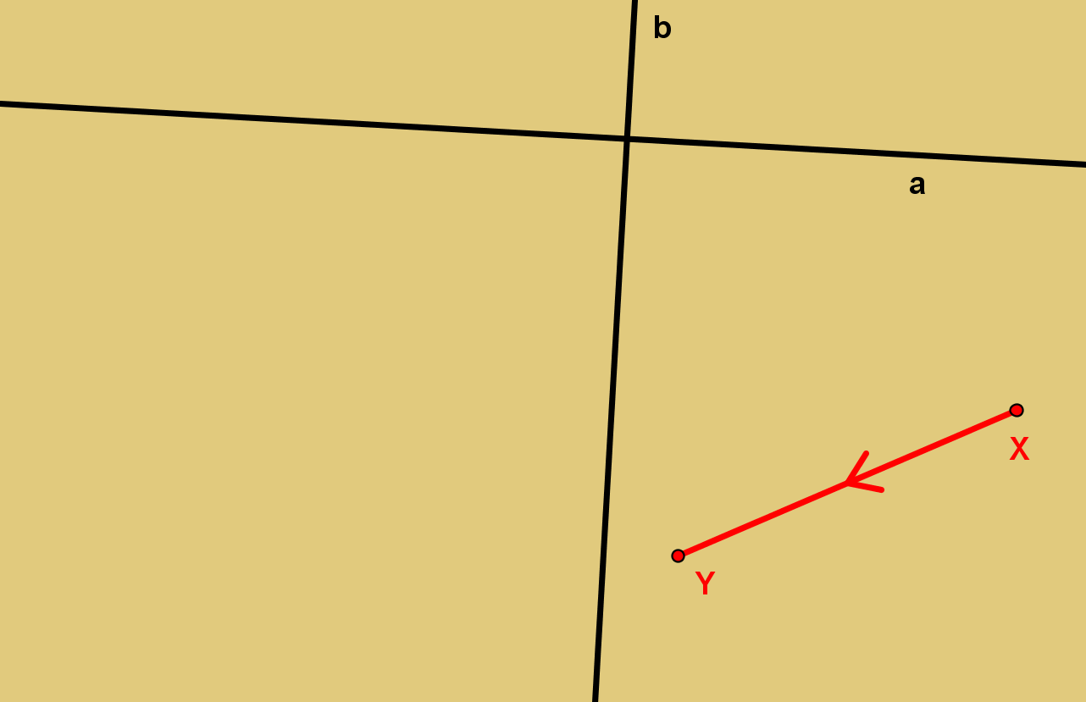
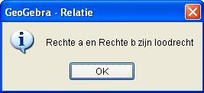
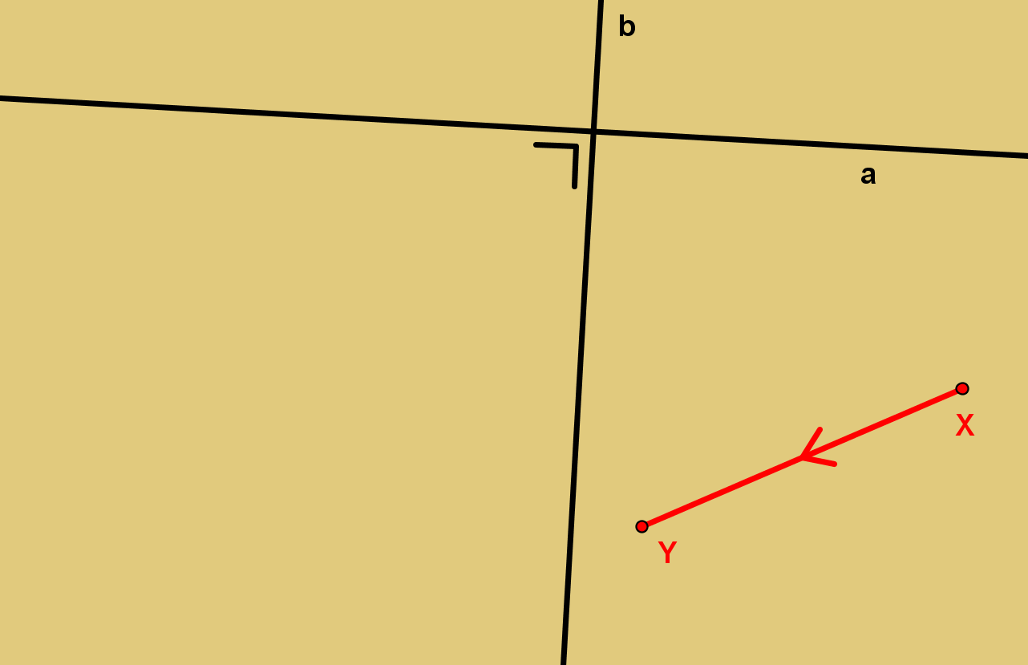
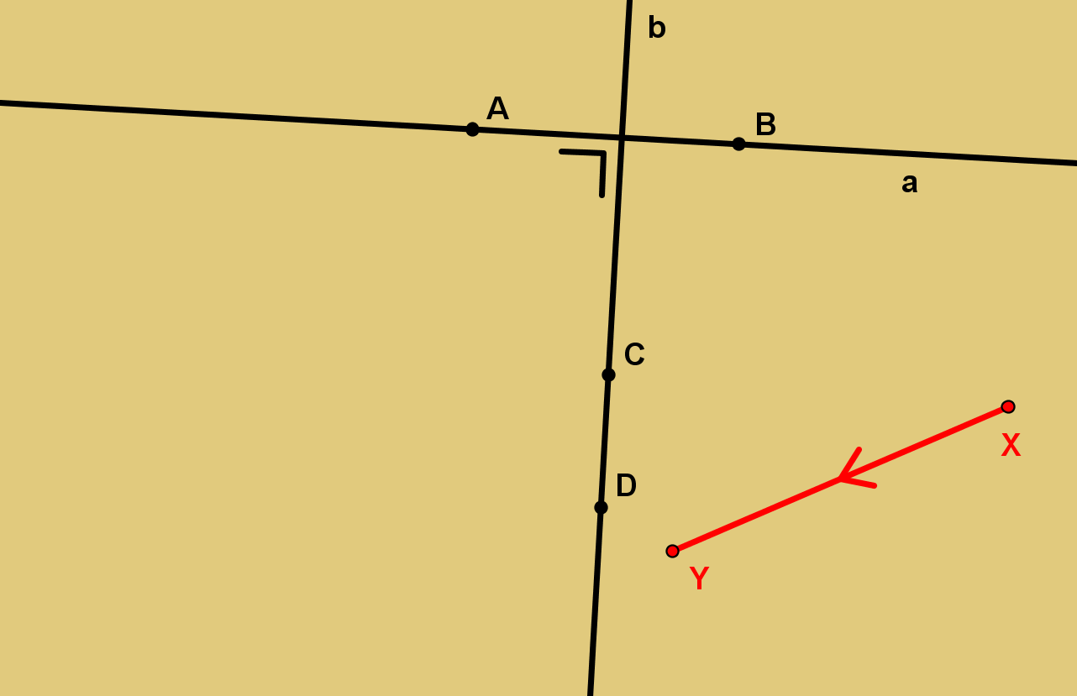
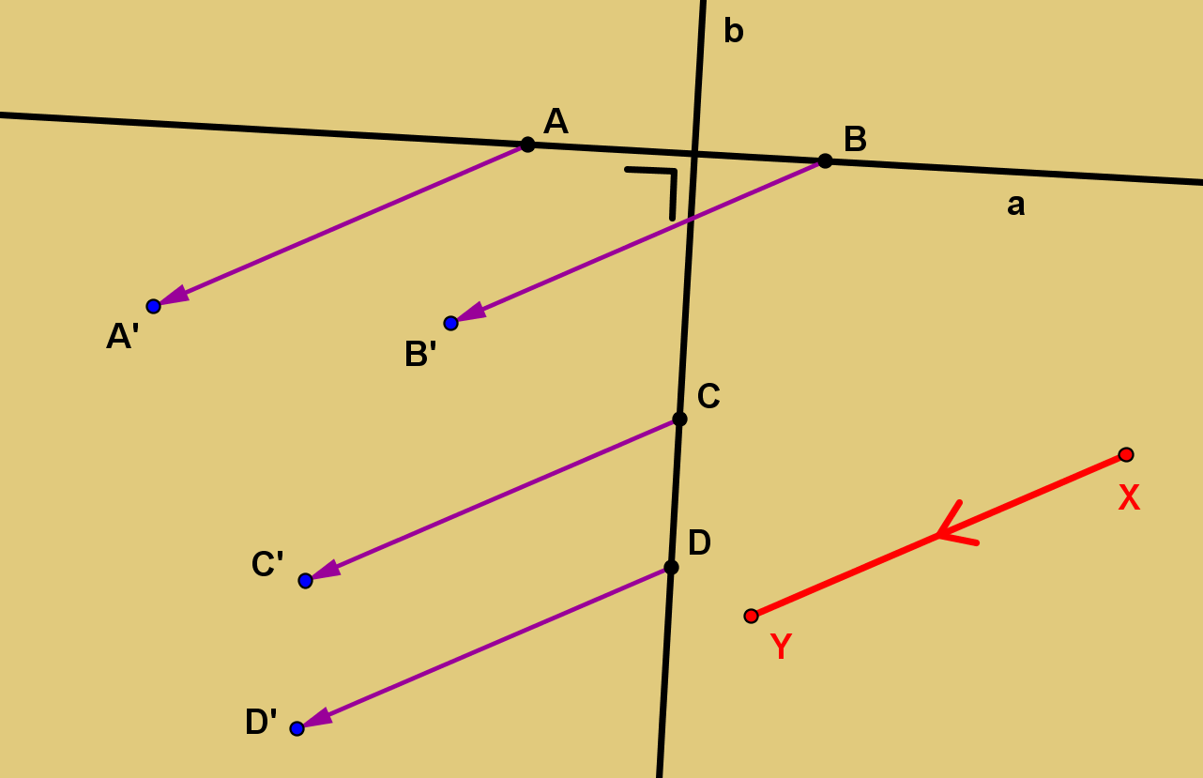
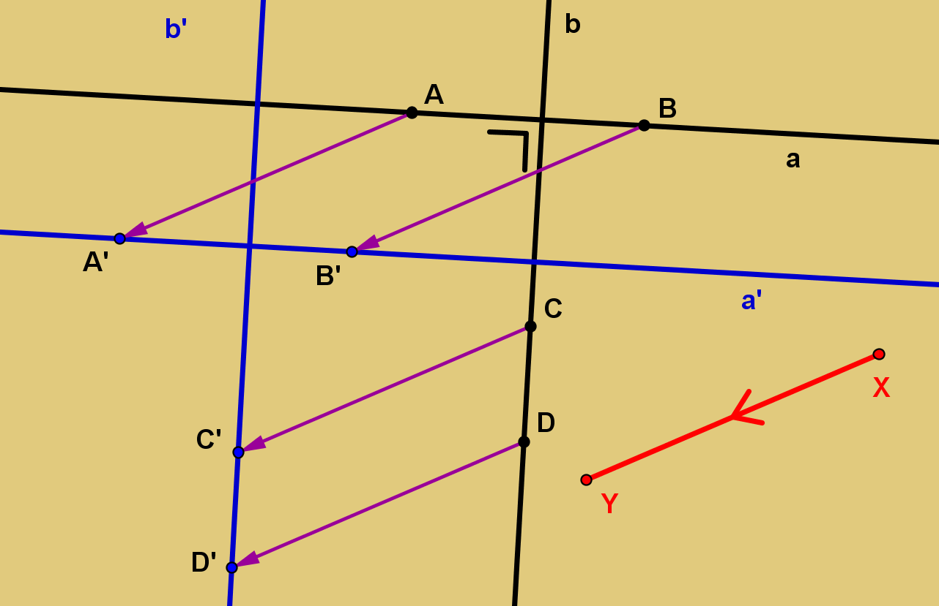
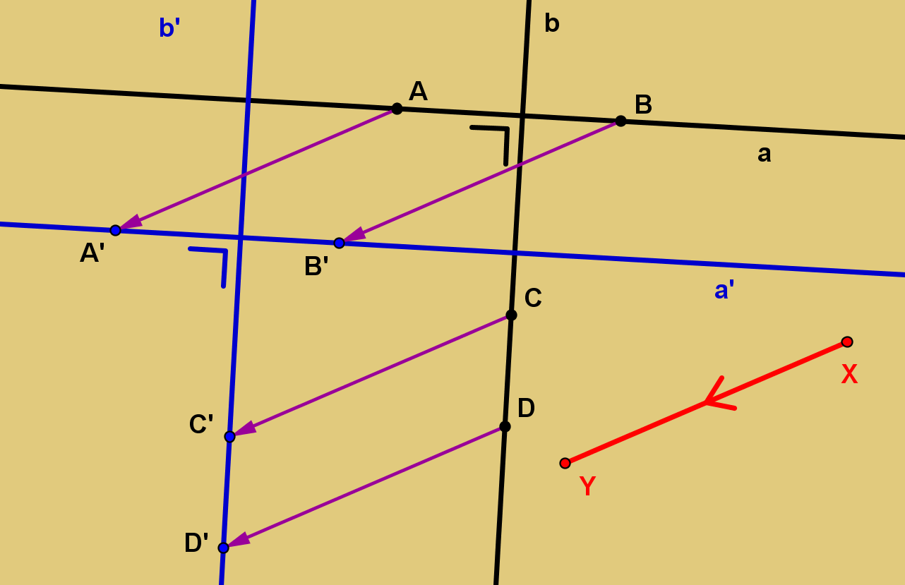
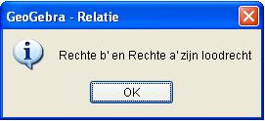
Eigenschappen van de verschuiving
M8
Beelden van loodlijnen door een verschuiving
Teken t_{XY} (a) en t_{XY} (b)
Besluit
De verschuiving behoudt de loodrechte stand van rechten.

Slide 5
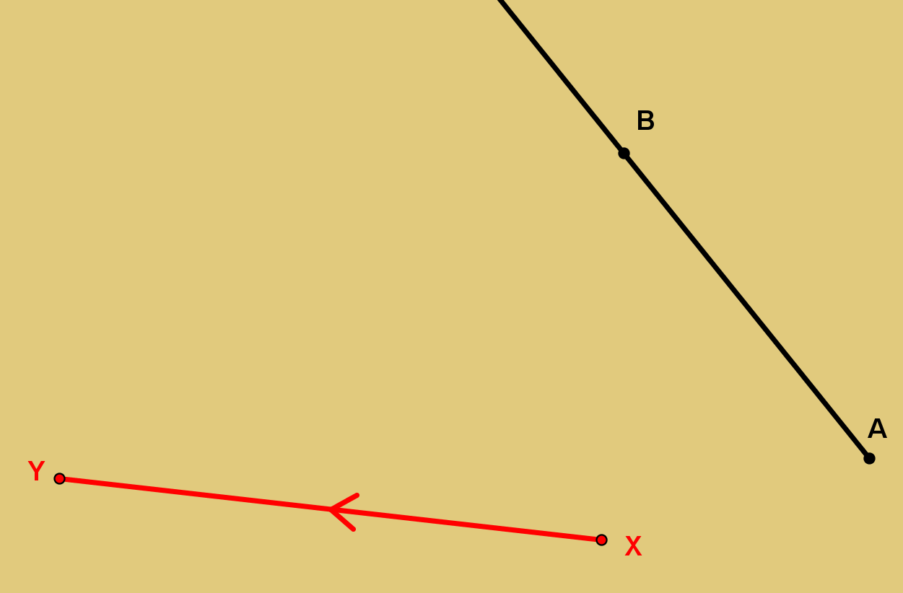
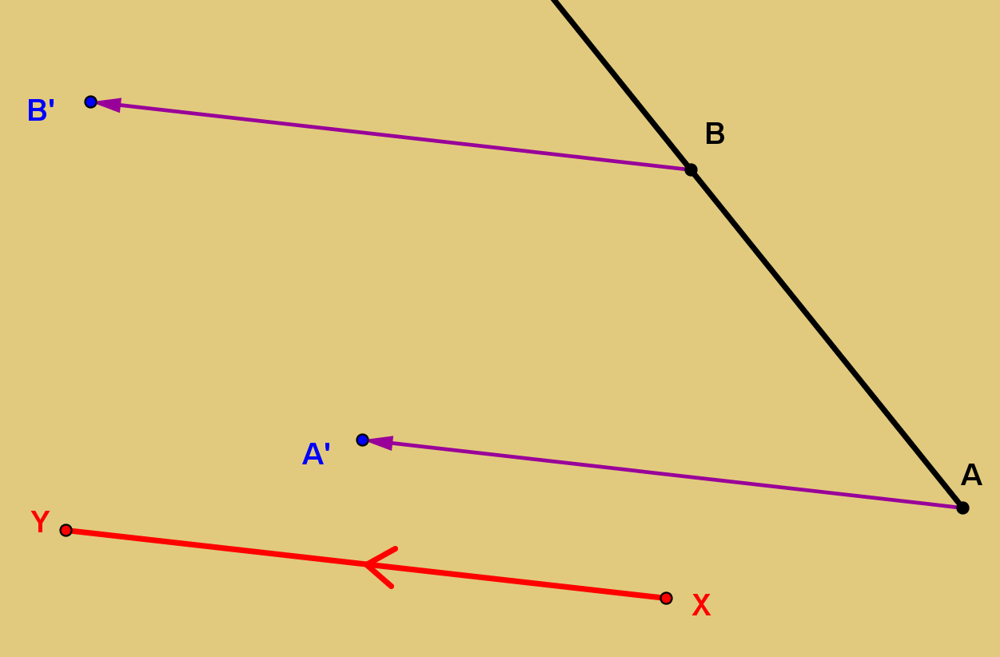
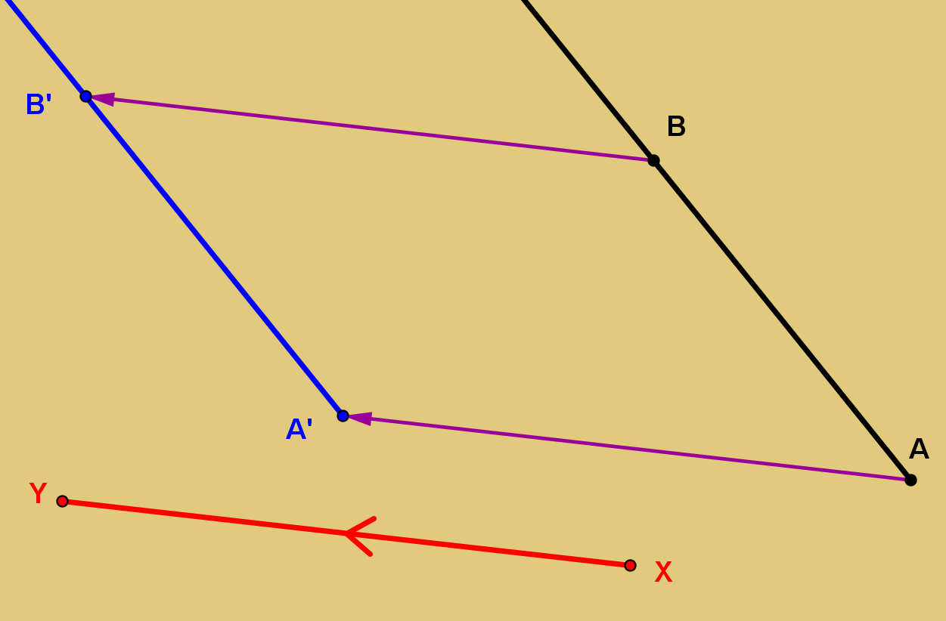
Eigenschappen van de verschuiving
M8
Beeld van een halfrechte door een verschuiving
Teken t_{XY} ([AB)
Besluit
Het schuifbeeld van een halfrechte is een (evenwijdige) halfrechte.

Slide 6
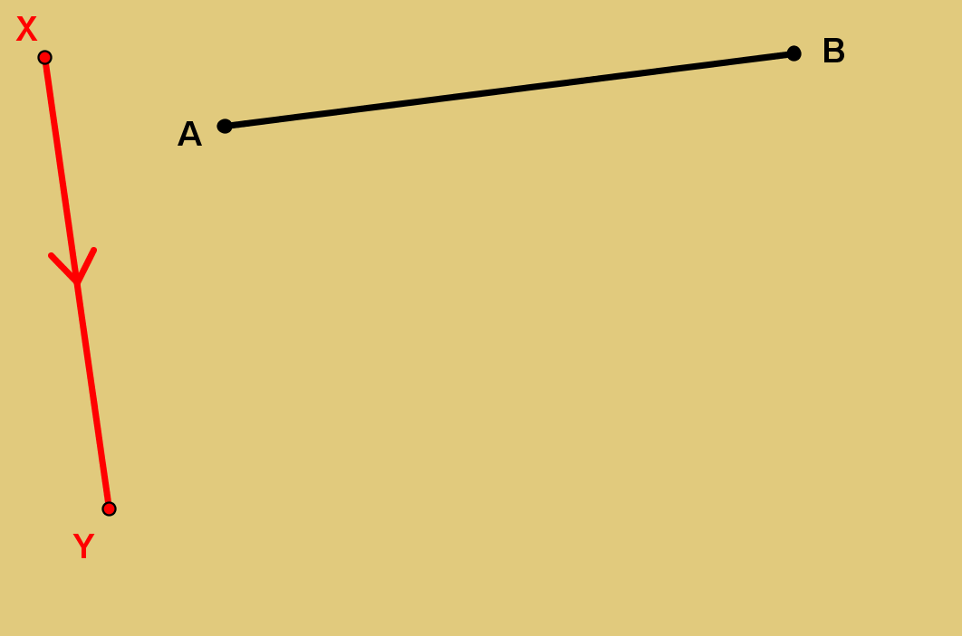
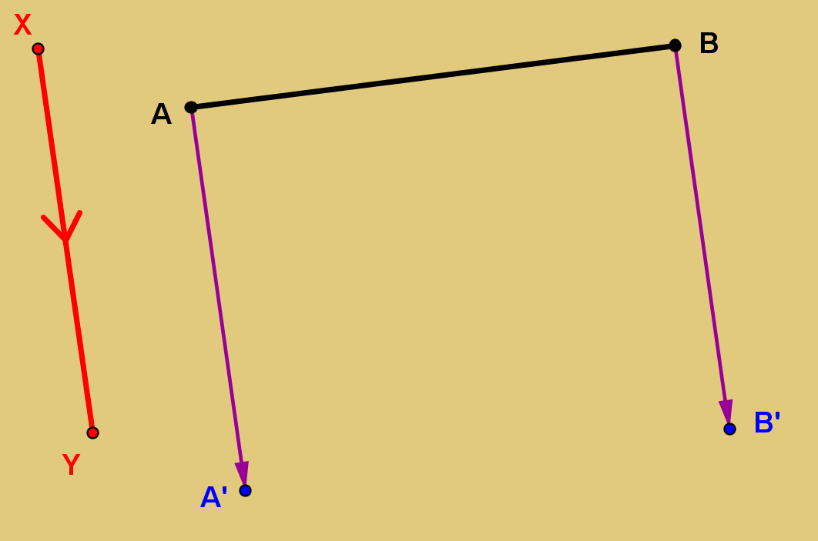
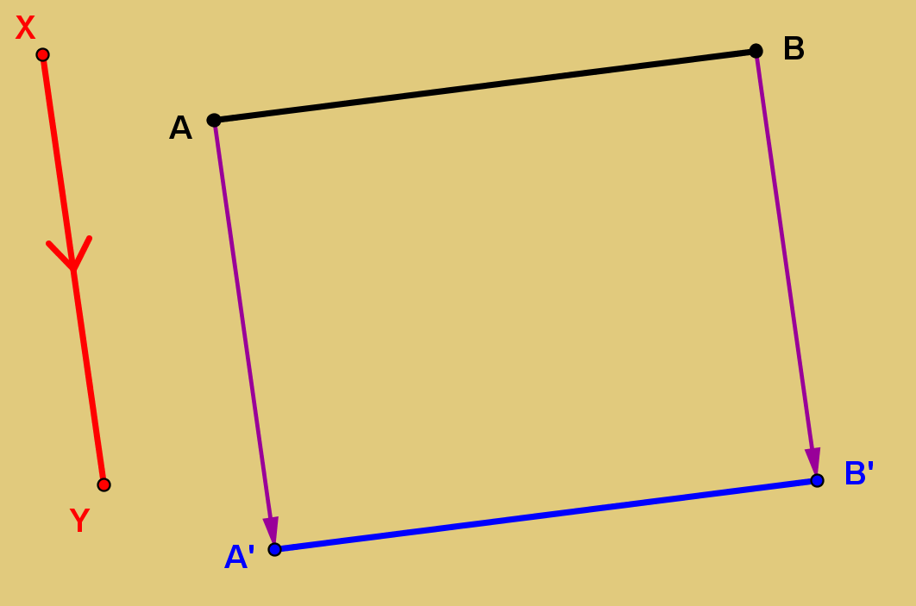
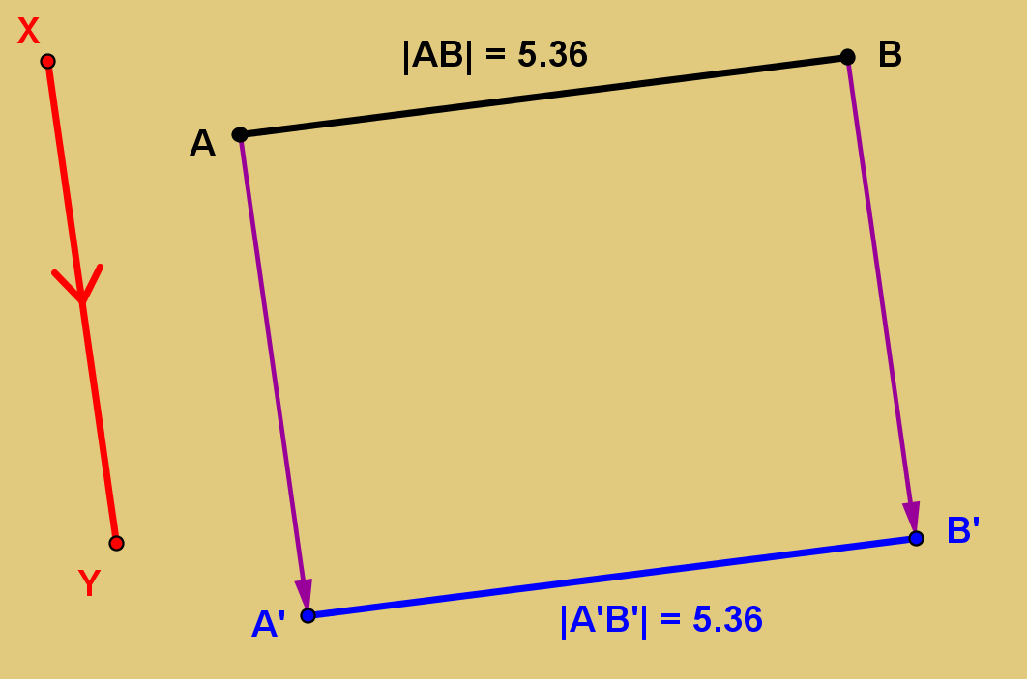
Eigenschappen van de verschuiving
M8
Beeld van een lijnstuk door een verschuiving
Teken t_{XY} ([AB])
Besluit
Het schuifbeeld van een lijnstuk is een (evenwijdig) lijnstuk.
De verschuiving behoudt de lengte van een lijnstuk.

Slide 7
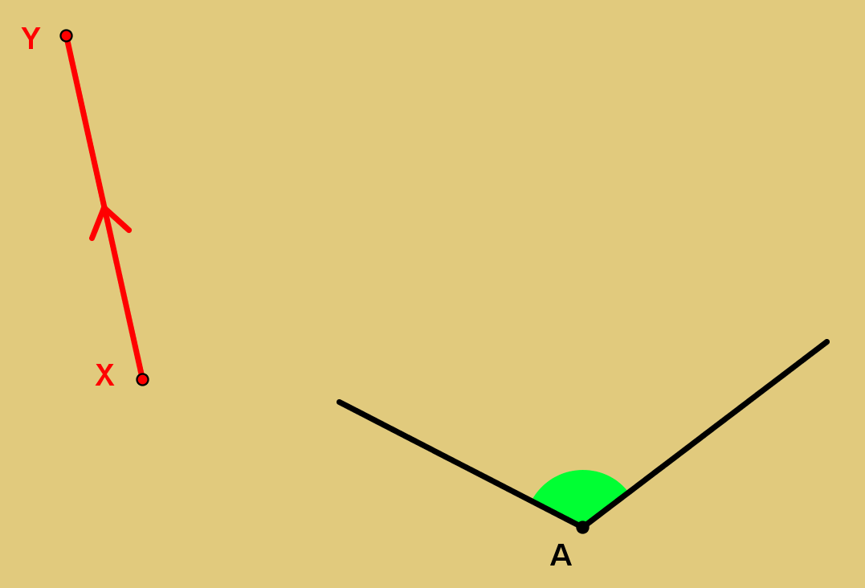
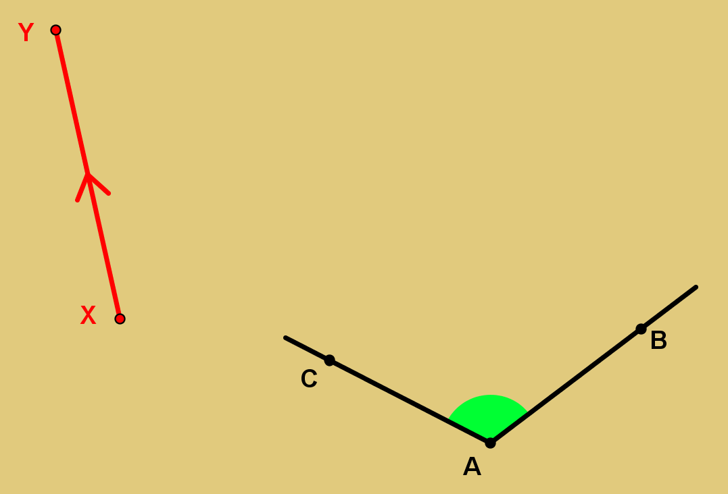
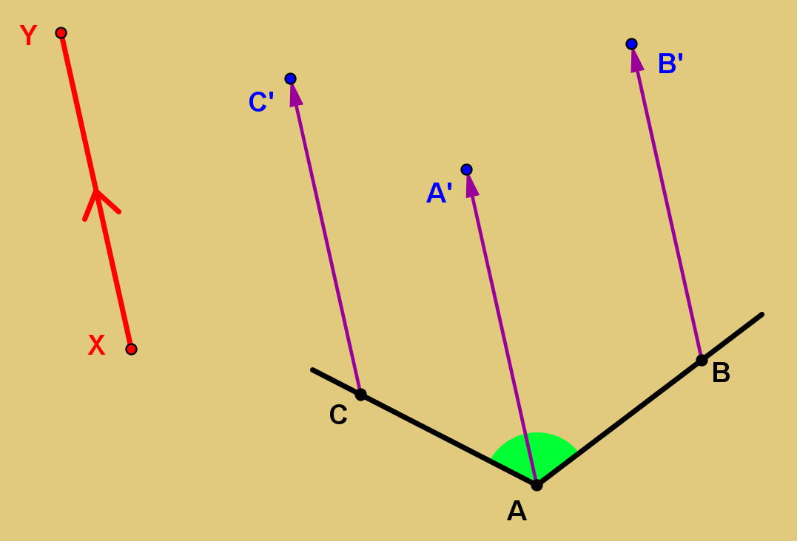
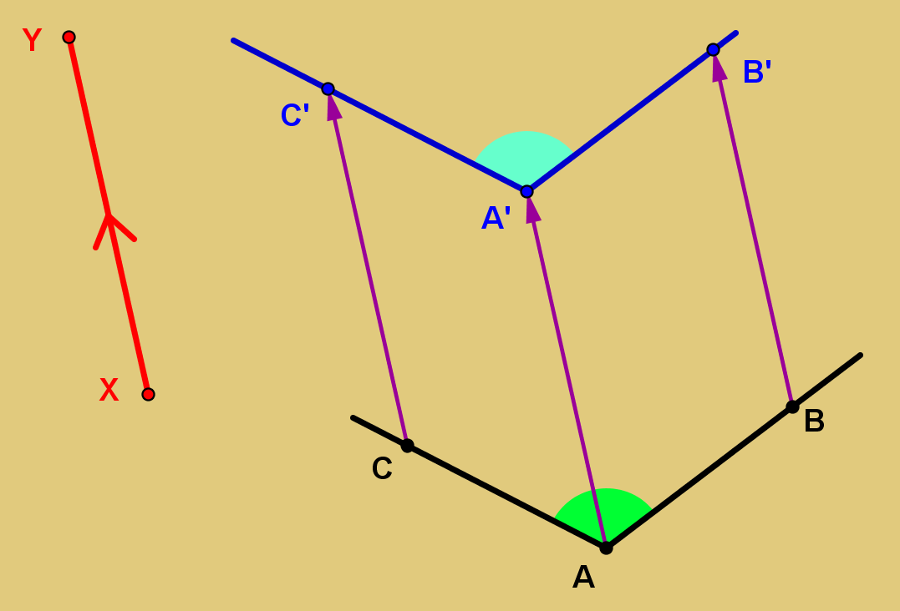
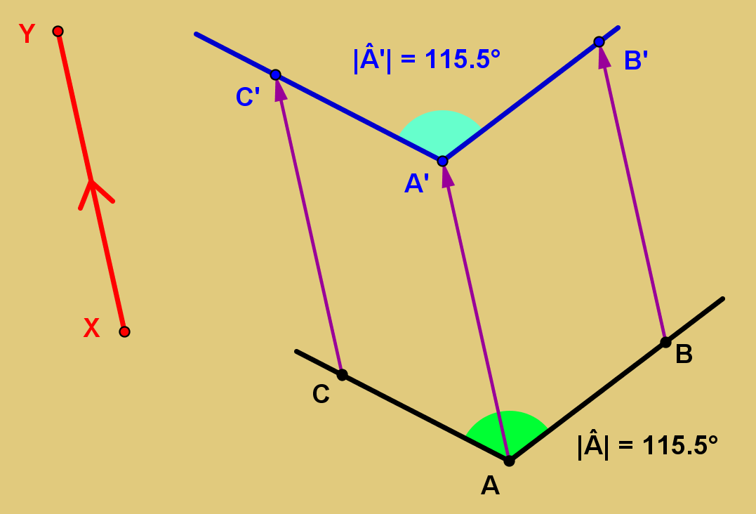
Eigenschappen van de verschuiving
M8
Beeld van een hoek door een verschuiving
Teken t_{XY} (Â)
Besluit
Het schuifbeeld van een hoek is een hoek.
De verschuiving behoudt de grootte van een hoek.

Slide 8
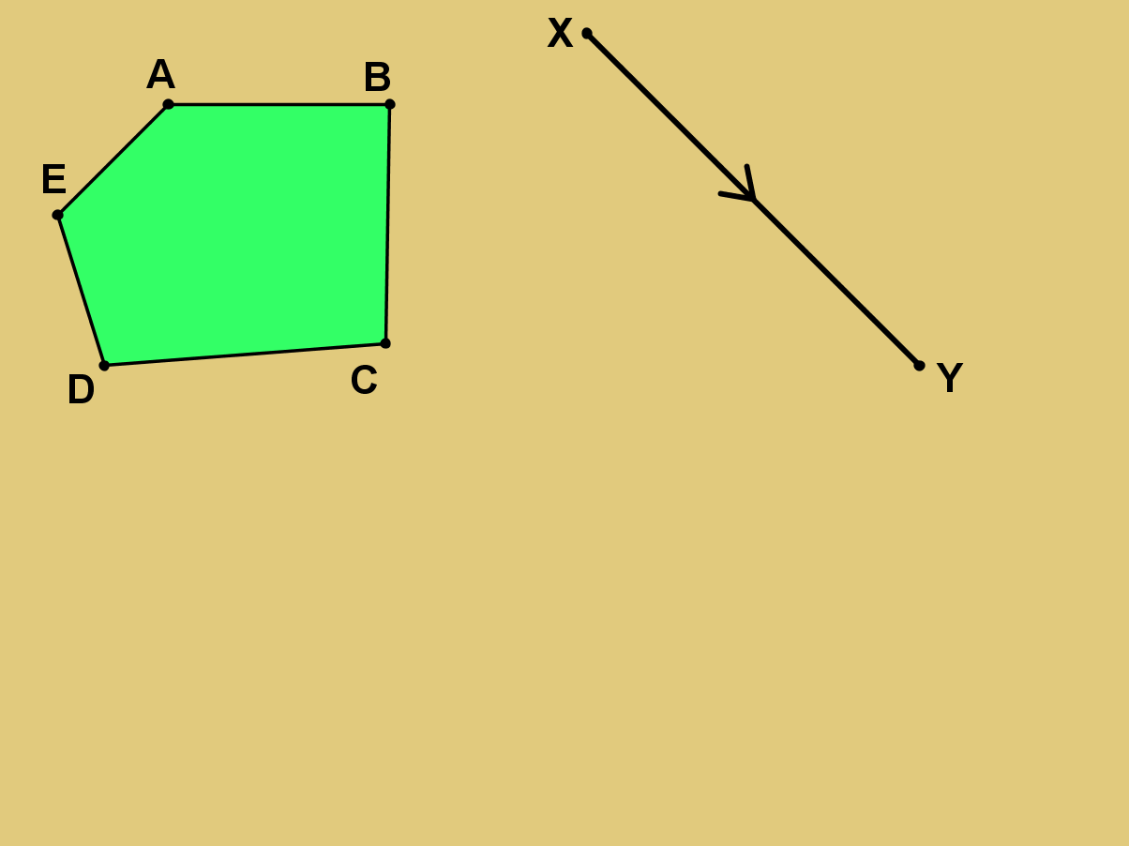
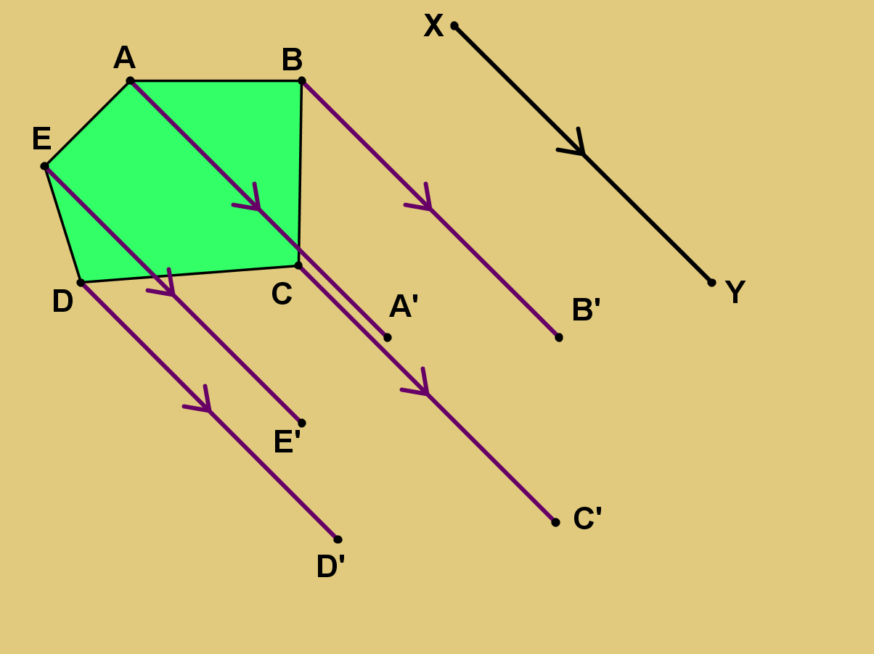
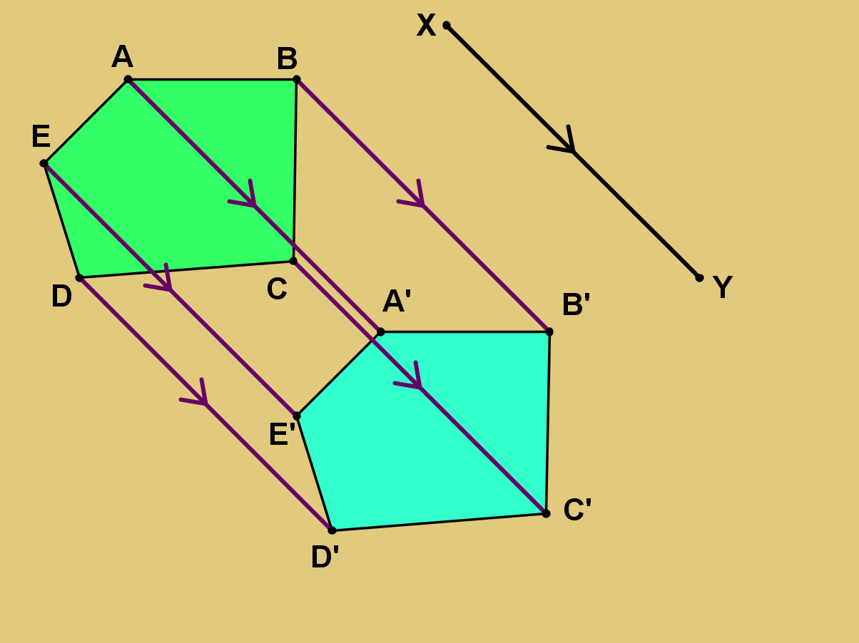
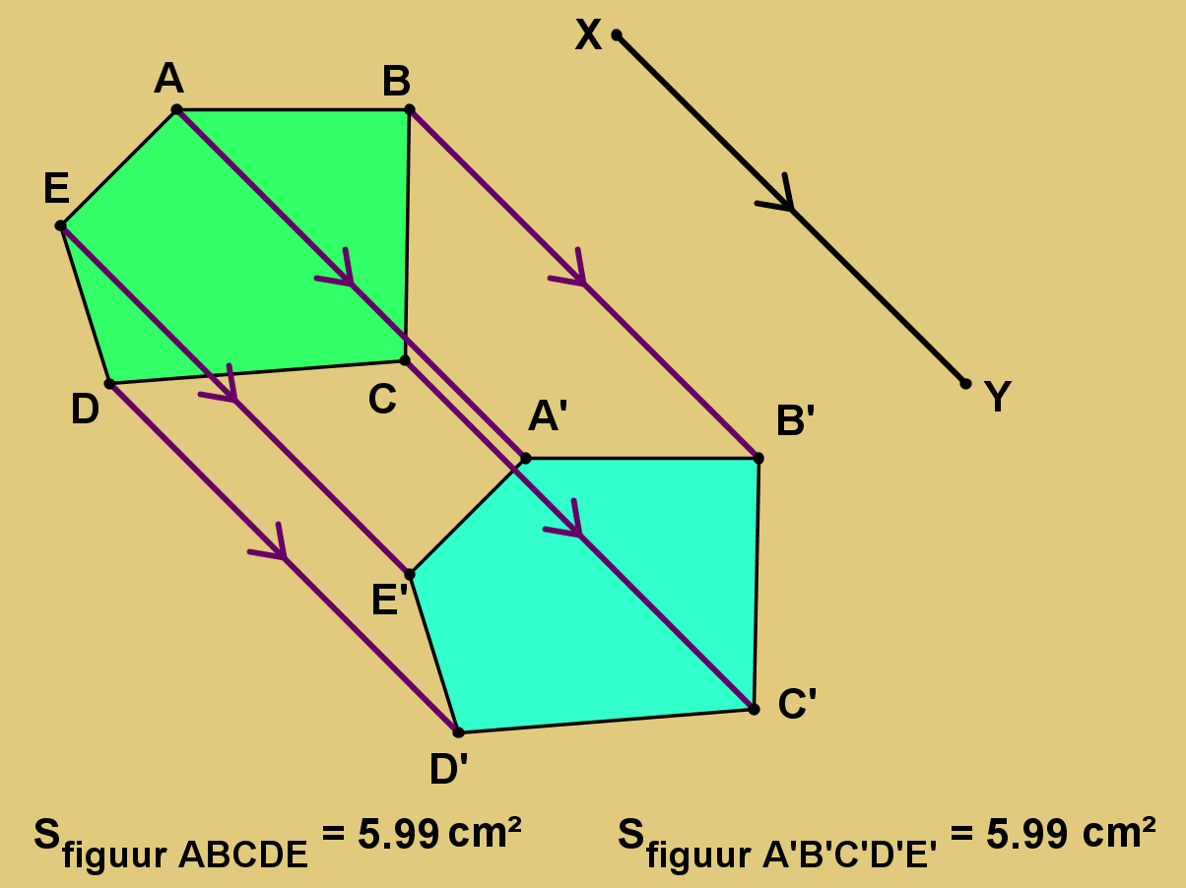
Eigenschappen van de verschuiving
M8
Beeld van een figuur door een verschuiving
Teken t_{XY} (figuur ABCDE)
Besluit
De vorm van een figuur blijft behouden bij een verschuiving.
De grootte van een figuur blijft behouden bij een verschuiving.

Slide 9
Eigenschappen van de verschuiving
M8
Eigenschappen van de verschuiving - Samenvatting
Het schuifbeeld van een rechte is een (evenwijdige) rechte.
Het schuifbeeld van een lijnstuk is een (evenwijdig) lijnstuk.
Het schuifbeeld van een halfrechte is een (evenwijdige) halfrechte.
Elke verschuiving behoudt:
de lengte van een lijnstuk;
de grootte van een hoek;
de evenwijdigheid van rechten;
de loodrechte stand van rechten.
De vorm en de grootte van een figuur blijft dus behouden bij een verschuiving.

